Slide 1
Verschränkte Photonen
Wie erzeugt man sie?
Woran erkennt man sie?
Jede klassische Beschreibung scheitert.

Slide 2
1. Wie erzeugt man sie?

Slide 3
1. Wie erzeugt man sie?
Möglichkeit a) Mit einem nichtlinearen Kristall (z.B. Bariumborat)
Schema:
UV-Photon
Photonen mit unbestimmter Polarisation bezüglich allen linearen Polarisationsrichtungen.
Notes:
Diese Folie zeigt das Grundprinzip.

Slide 4
1. Wie erzeugt man sie?
Möglichkeit a) Mit einem nichtlinearen Kristall (z.B. Bariumborat)
UV-Laser
Austrittskegel vertikal polarisiert
Verschränktes Photonenpaar mit unbestimmter Polarisation
Austrittskegel horizontal polarisiert
Notes:
Nur wenn die beiden Photonen entlang der beiden Schnittlinien der Kegel aus dem Kristall kommen, sind sie verschränkt und nur dann ist ihre Polarisation unbestimmt bezüglich vertikal/horizontal.

Slide 5
1. Wie erzeugt man sie?
Möglichkeit b) Kaskadenprozess
$$E_{1}$$
Photon 1
Anregung mit Lasern
551 nm
metastabil 4,7 ns
Photon A
Photon B
Photon 2
$$E_{0}$$
423 nm
Calciumatom
Verschränktes Photonenpaar mit unbestimmter Polarisation
Calciumatom
Notes:
Mit zwei Lasern wird das Calciumatom auf das Energieniveau E1 angeregt. Beim Zurückfallen in den Grundzustand werden zwei miteinander verschränkte Photonen emittiert.

Slide 6
2. Woran erkennt man sie?

Slide 7
2. Woran erkennt man verschränkte Photonen?
Die Messungen an jedem Filter führen zu einer Folge von Zufallszahlen.
Photon A
Photon B
Calciumatom
1 1 0 0 0 1 0 0 1 1 1 0
Notes:
Hier werden zunächst nur die Messergebnisse an einem der beiden Filter betrachtet.

Slide 8
2. Woran erkennt man verschränkte Photonen?
Photon
A | B
Photon A
Photon B
Calciumatom
Notes:
In den folgenden Folien wird ein typischer Satz von korrelierten Messergebnissen sukzessive aufgedeckt.

Slide 9
2. Woran erkennt man verschränkte Photonen?
Photon
A | B
1
Photon A
Photon B
Calciumatom

Slide 10
2. Woran erkennt man verschränkte Photonen?
Photon
A | B
1 | 1
Photon A
Photon B
Calciumatom

Slide 11
2. Woran erkennt man verschränkte Photonen?
Photon
A | B
1 | 1
0
Photon A
Photon B
Calciumatom

Slide 12
2. Woran erkennt man verschränkte Photonen?
Photon
A | B
1 | 1
0 | 0
Photon A
Photon B
Calciumatom

Slide 13
2. Woran erkennt man verschränkte Photonen?
Photon
A | B
1 | 1
0 | 0
0 | 0
0 | 0
1 | 1
0 | 0
1 | 1
1 | 1
Photon A
Photon B
Calciumatom

Slide 14
2. Woran erkennt man verschränkte Photonen?
Korrelation
Photon
A | B
1 | 1
0 | 0
0 | 0
0 | 0
1 | 1
0 | 0
1 | 1
1 | 1
Photon A
Photon B
Calciumatom

Slide 15
3. Jede Art von klassischer Beschreibung scheitert.

Slide 16
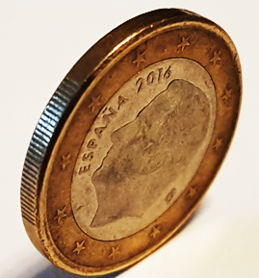
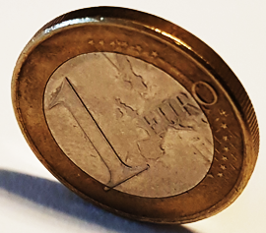
3. Jede Art von klassischer Beschreibung scheitert.
Münzen 1:
Anton und Berta bewegen zwei Münzen, voneinander weg, dann wirft Anton seine Münze und Berta ihre Münze.

Slide 17
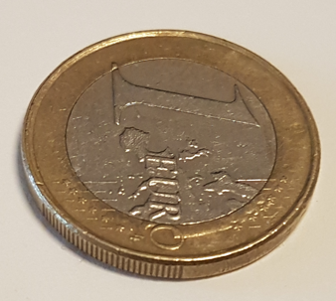
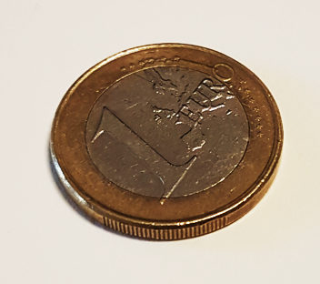
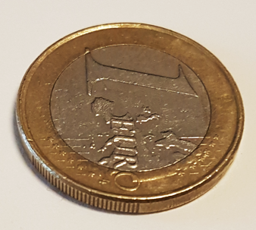
3. Jede Art von klassischer Beschreibung scheitert.
Münzen 2:
Anton und Berta nehmen von einem Tisch zwei Kästchen, in jedem befindet sich eine Münze. Sie bewegen die Kästchen voneinander weg und öffnen sie dann.

Slide 18
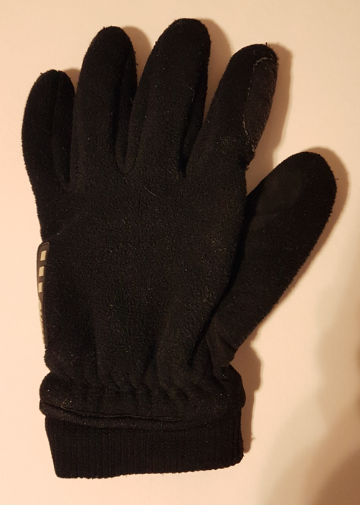
3. Jede Art von klassischer Beschreibung scheitert.
Handschuhe: Anton und Berta nehmen von einem Paar je einen Handschuh und stecken ihn ein, ohne ihn anzuschauen. Sie bewegen sich auseinander und schauen dann nach.

Slide 19
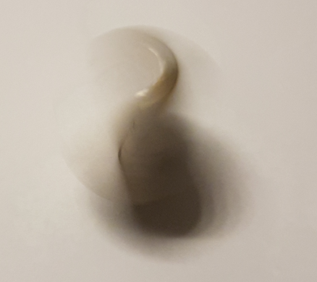
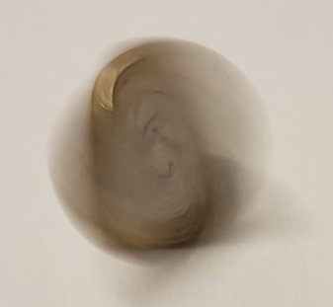
3. Jede Art von klassischer Beschreibung scheitert.
Anton und Berta bewegen zwei Münzen, die jeweils in einem Kästchen rotieren, voneinander weg. Dann warten beide, bis die Münze auf eine Seite fällt und beide schauen nach.
Rotierende Münzen
Notes:
Rotierende Münzen sind in einem Weder-Kopf-noch-Zahl-Zustand, wie zirkular polarisierte Photonen unbestimmt z.B. bezüglich der 0°-Polarisation sind.

Slide 20
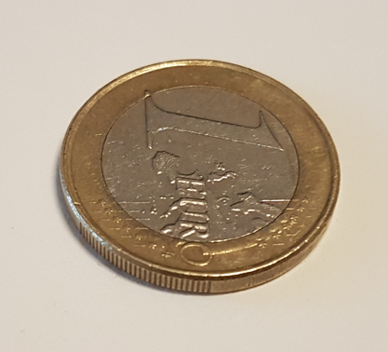
3. Jede Art von klassischer Beschreibung scheitert.
Münze 1 fällt zufällig und gibt Münze 2 per Funksignal durch, wie sie fallen muss. Münze 2 hat eine Mechanik, mit der sie sich auf jede Seite legen kann.

Slide 21
3. Jede Art von klassischer Beschreibung scheitert.
Solche Handschuhe gibt es nicht, aber so würden sie sich verhalten:
Anton und Berta nehmen von einem Paar je einen Handschuh und stecken ihn ein, ohne ihn anzuschauen. (Jeder Handschuh ist in einem Überlagerungszustand, s. Bild oben) Sie bewegen sich auseinander und sobald eine:r von beiden den Handschuh aus der Tasche nimmt und nachschaut, manifestiert sich: Es ist der linke oder rechte Handschuh. Gleiches passiert gleichzeitig mit dem anderen Handschuh!
Quantenhandschuhe

Slide 22
2c) Was ist nichtklassisch an verschränkten Photonen?
Photon A
Photon B
Eigentlich bilden die zwei verschränkten Photonen zusammen ein Objekt.
(Ohne materielle Verbindung oder klassische Wechselwirkung zwischen den beiden!)
(Vielleicht ist räumliche Trennung nur eine Illusion?)

